Slide 1

Ciência de Dados
(Big Data Processing and Analytics)
Big Data Analytics – Mineração e Análise de Dados
Professor curador
Prof. Dr. Rogério de Oliveira

Slide 2
TRILHA 3 Classificação e Métricas Parte A

Slide 3
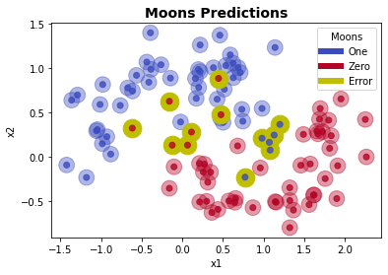
Estimadores do Scikit-Learn
Import do estimador
Preparação dos dados X e y do estimador (variáveis preditoras e objetivo)
Instanciação e configuração do estimador
Ajuste do modelo (treinamento ou estimativa dos parâmetros)
Predição
Obtenção de Métricas e Avaliação do Modelo

Slide 4
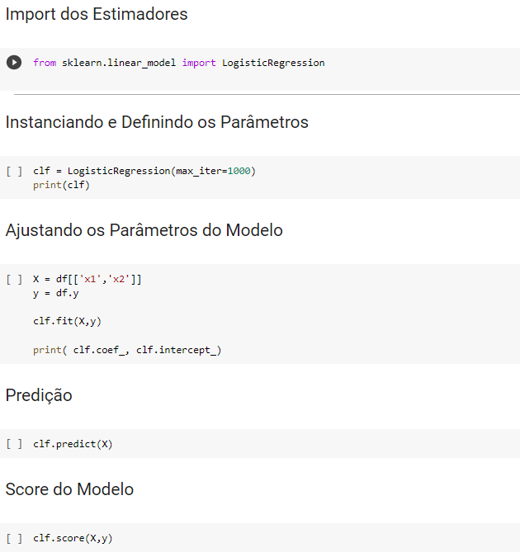
Estimadores do Scikit-Learn

Slide 5
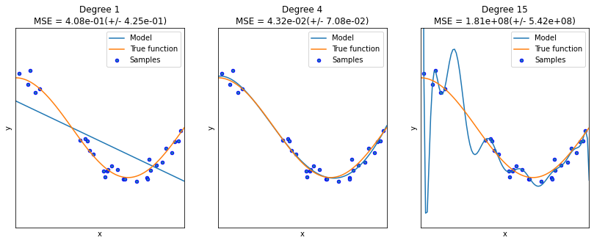
Dilema Viés-Variância: Regressão

Slide 6
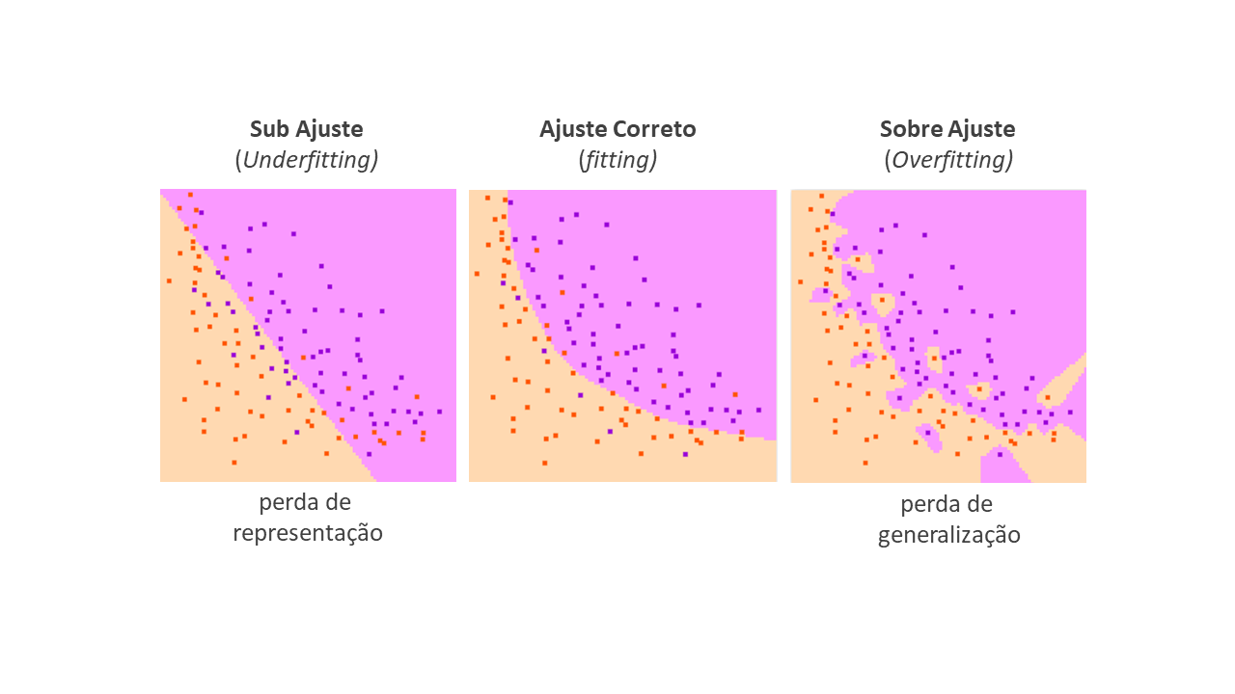
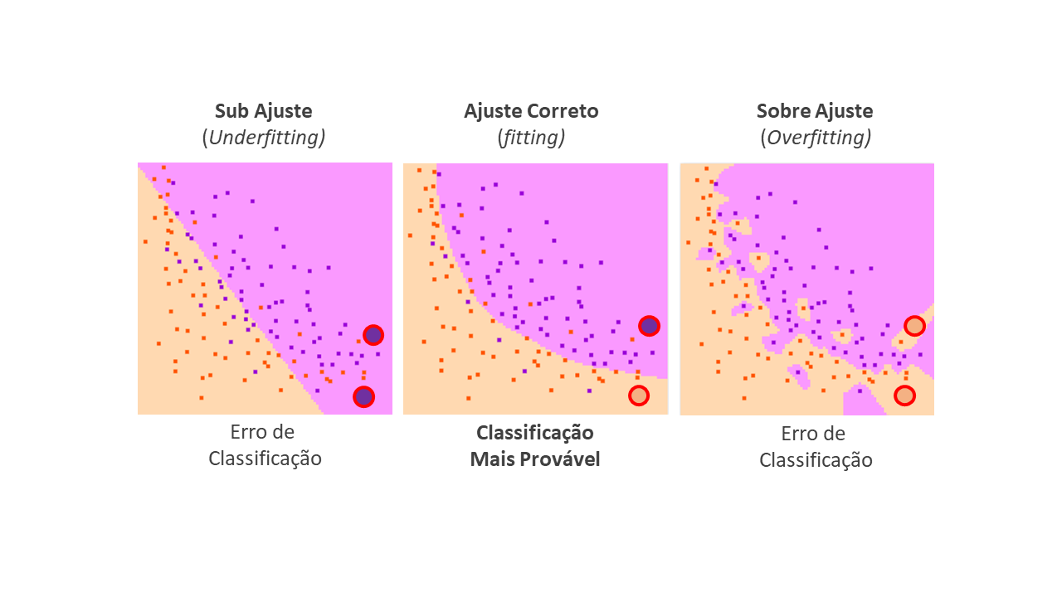
Dilema Viés-Variância: Classificação

Slide 7
TRILHA 3 Classificação e Métricas Parte B

Slide 8
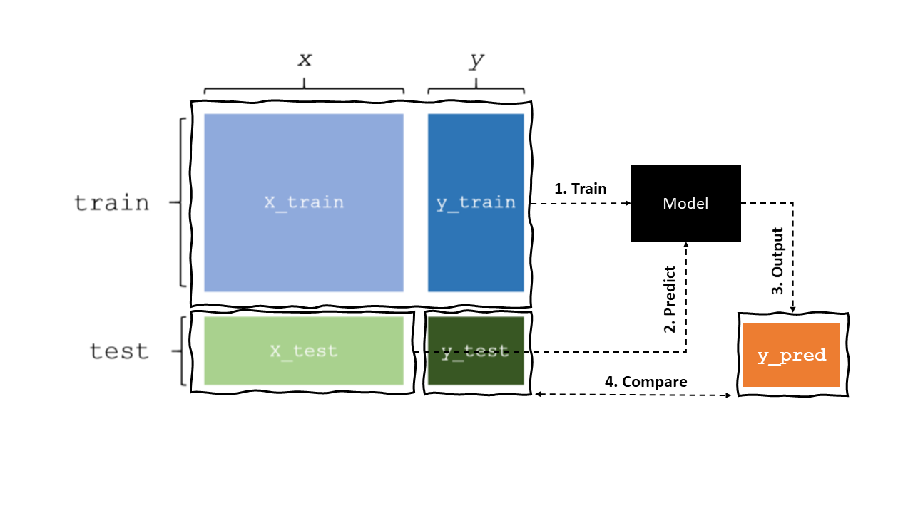
Conjuntos de Treinamento e Teste

Slide 9
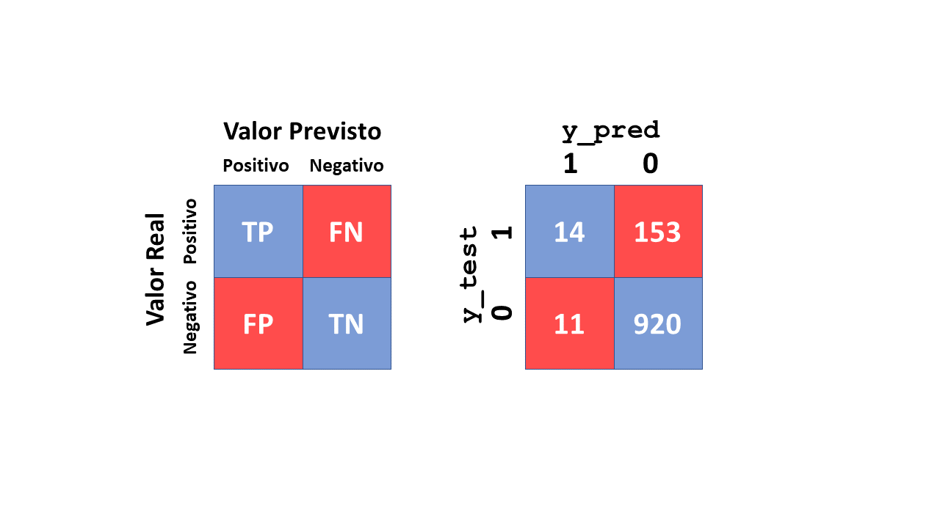
Matriz de Confusão

Slide 10


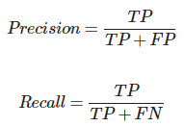
Matriz de Confusão

Slide 11
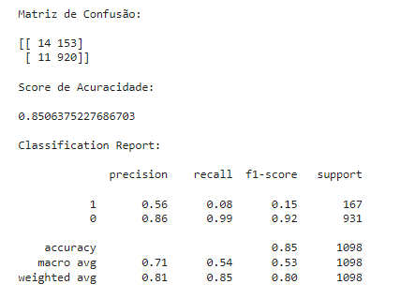
Classification Report

Slide 12

Cuidado!

